Slide 1
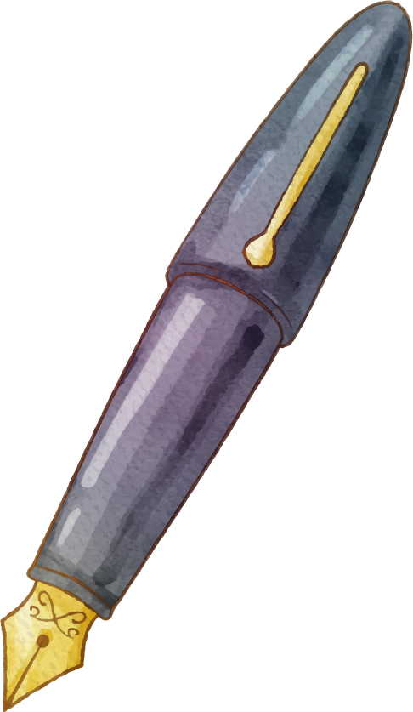

















NHIỆT LIỆT CHÀO MỪNG QUÝ THẦY CÔ ĐẾN VỚI TIẾT HỌC
Trường Tiểu học Đa Phúc
Môn Tiếng Việt – Lớp 2
GV: Nguyễn Hồng Nhung

Slide 2
Nói và nghe

Slide 3
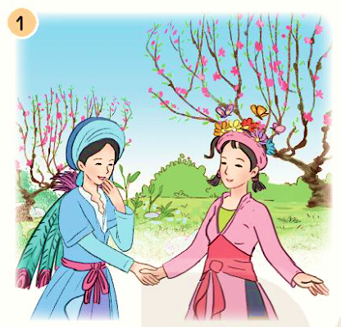
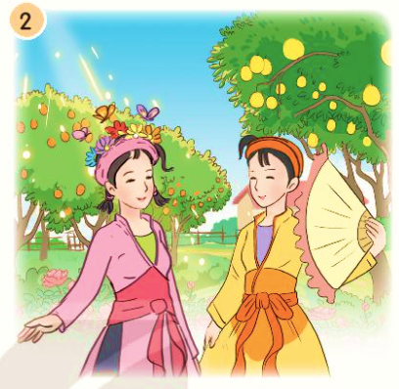
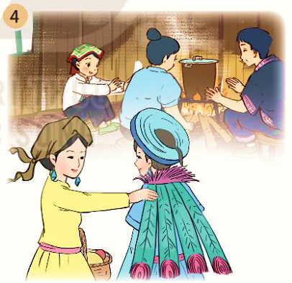
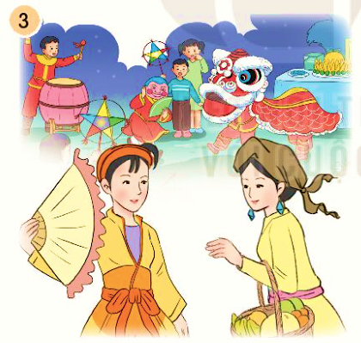
Chuyện bốn mùa

Slide 4
Nàng tiên mùa đông nói gì với nàng tiên mùa xuân?
Theo nàng Xuân, vườn cây vào mùa hạ như thế nào?
Nàng tiên mùa hạ nói gì về nàng tiên mùa thu?
Nàng tiên mùa thu thủ thỉ với nàng tiên mùa đông điều gì?

Slide 5
Kể lại từng đoạn của câu chuyện
Nàng tiên mùa đông nói gì với nàng tiên mùa xuân?

Slide 6
Theo nàng Xuân, vườn cây vào mùa hạ như thế nào?

Slide 7
Nàng tiên mùa hạ nói gì về nàng tiên mùa thu?

Slide 8
Nàng tiên mùa thu thủ thỉ với nàng tiên mùa đông điều gì?

Slide 9



Thêi gian 5’
Cïng b¹n kÓ
trong nhãm
Notes:
9

Slide 10

Qua câu chuyện, em học được điều gì?
Notes:
Bài giảng thiết kế bởi: Hương Thảo - tranthao121006@gmail.com
10

Slide 11













Nói với người thân về nàng tiên em
thích nhất trong câu chuyện trên.

Slide 12




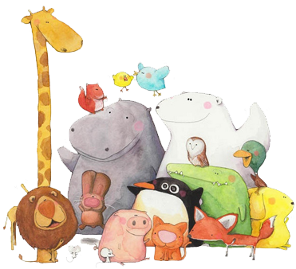
Củng cố, dặn dò

